Slide 1

去中心化數位貨幣交易記錄與查詢服務：設計與以太坊實作
A Decentralized Digital Currency Tracing Service: Design and Implementation on Ethereum
研究生：朱奕寧
指導教授：郭桐惟 教授

Slide 2






背景動機
未來會有數位貨幣的支付、清算與結算等需求
區塊鏈搜索不易
交易記錄與查詢功能：紀錄數位貨幣的歷史交易，並提供時間範圍、區塊範圍等查詢服務
中間機構
中間機構
中間機構
中間機構
匯款人
收款人
區塊鏈
Notes:
面對區塊鏈的多元發展，預期在不久的未來，會有大量的數位貨幣支付，以及清算與結算的需求。
但是於區塊鏈欲搜索特定交易，實在不易，若需要檢視相關的交易內容則需要從區塊鏈坄搜索至區塊尾，並且尚需解析該範圍的所有交易。
故我們提供本研究之服務，以簡化區塊搜索的困難性，追蹤每個數位貨幣在區塊鏈上的資料流通與貨幣流向，同時也能透過範圍查詢等功能，讓使用者更便利地取得交易紀錄，因此數位貨幣的交易記錄與查詢的研究成為當前刻不容緩的課題。
「交易記錄與查詢」是指紀錄數位貨幣的歷史交易，並提供時間範圍、區塊範圍等查詢服務。

Slide 3
背景動機
數位貨幣的歷史交易須不遺漏、內容無誤且具有可信度
去中心化交易記錄：藉由區塊鏈的技術，透過多節點的方式共享帳本，儲存數位貨幣之交易，並共同維護鏈上資料
結合智能合約：高安全性、自動化執行、可客製化
Notes:
需記錄的數位貨幣歷史交易必須達到無遺漏、交易內容無誤，且具有可信度。
我們利用區塊鏈去中心化的特性，透過多節點的方式共享區塊鏈帳本，共同維護鏈上資料與取得的交易證明；
並結合智能合約的優點，因為智能合約的內容與代碼皆由程式所編寫，故設計一具有自動化執行，以透過跨鏈的方式獲取交易證明的智能合約，解決交易遺漏、內容錯誤或是其他錯誤情形發生的考量。
困難與挑戰，有何挑戰（此頁主要講優點、放related work等），如何解決（後面再講）
分散主網的網速壅塞等
為何要在私有鏈上做

Slide 4

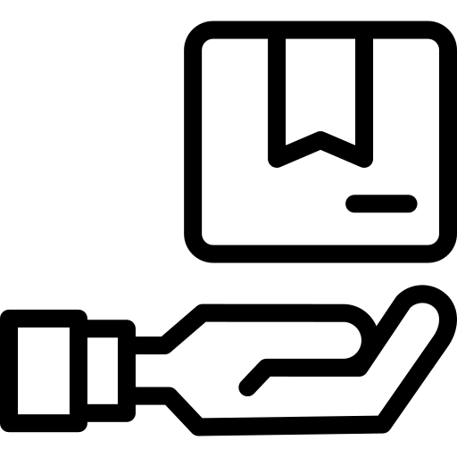
問題
跨鏈技術：兩個或多個區塊鏈間資料交換技術
傳遞資料 Who? How?
驗證資料 Who? How?
Notes:
本研究將設計一去中心化數位貨幣交易記錄與查詢服務，將利用區塊鏈跨鏈技術，於主鏈上的交易紀錄儲存至私有鏈當中。
然而，為了使區塊鏈能夠擁有互操作性，必須先讓區塊鏈間的資料能夠流通。
能讓兩個或多個區塊鏈間資料交換技術稱之為跨鏈技術。
跨鏈技術要解決的問題通常是：誰負責扮作郵差傳送資料到另一區塊鏈，又是誰負責把關資料的可信度

Slide 5
目的
參考相關文獻、現有技術尋找跨鏈技術的可能做法
設計一去中心化數位貨幣交易紀錄與查詢服務
以Ethereum為實驗平台，進行上述實驗

Slide 6
技術背景
區塊鏈：許多節點共同維護的帳本
智能合約：執行在區塊鏈上的程式碼
Oraclize(Provable) 服務
Notes:
本研究以以太坊區塊鏈進行跨鏈技術的實驗。技術背景共分為三小節，依研究主題的領域先介紹區塊鏈，接著針對智能合約與Oraclize(Provable)服務進行說明

Slide 7
區塊鏈
公眾的電子記帳資料庫
挖礦技術
公有鏈、私有鏈與聯盟鏈
Notes:
首先，對區塊鏈的理解，它是一種「將資料寫錄的技術」。其區塊鏈起源於中本聰的比特幣，因此區塊鏈就是作為比特幣的底層技術，是一個「去中心化的分散式資料庫」，透過集體維護讓區塊鏈裡面的資料更可靠；區塊鏈技術依靠複雜的密碼學來加密資料，再透過巧妙的數學分散式演算法，解決了最讓人擔憂的安全信任問題，可以在不需要第三方介入的前提下讓使用者達成共識，並透過分散式的方式達成數據儲存、交易驗證、訊息傳遞即為區塊鏈的核心技術。
區塊鏈上的交易是在於打包交易並出塊，通過驗證與確認交易是否有效，使交易順利完成，並讓區塊鏈中的所有節點進行更新、以及擁有相同的帳本內容，這樣打包交易並出塊的機制就是「挖礦」 。在以太坊主網當中，每個區塊都有既定的大小限制(Block Gas Limit)。交易所花費的燃料(Gas)會依據交易的內容而有所不同，不同的操作也會產生不同的Gas成本，若是交易需花費的Gas太高或是超出區塊鏈所設定的大小限制，則可能發生交易無法打包至區塊中，而滯留在交易池(Transaction Pool)的狀況。
隨著世界開始探索區塊鏈技術於各行各業中發展的可能性，除了常見的公有鏈以外，隨著應用場景的不同，更衍伸出適合企業、產業界使用的私有鏈與聯盟鏈。
公有鏈：任何人都可以訪問，發送、接收、驗證交易，並參與共識過程的區塊鏈。我們最熟悉的區塊鏈，大多屬於公有鏈，像是比特幣、以太幣等。
私有鏈：區塊鏈的權限被一定程度地進行了限制，須受到授權才能成為節點，並非任何人都能參與。例如摩根大通(JP Morgan)引領的Quorum就是私有鏈的代表之一。
聯盟鏈：聯盟鏈與私有鏈相似，區塊鏈的開放程度與權限也是有所限制的，而授權的節點通常為企業與企業間有合約的關係等。舉例來說，Hyperledger Fabric，以及R3 Corda皆是聯盟鏈的一種。

Slide 8
智能合約
區塊鏈中的一種特殊協議，內容與代碼皆由程式所編寫
安全性高、交易效率高與可客製化
本研究環境建立於以太坊私有鏈，自定義區塊大小的限制、挖礦速度、解決Gas問題
Notes:
智能合約是區塊鏈中一種制訂合約時所使用的特殊協議，主要用於提供驗證及執行智能合約內所訂定的條件。智能合約中內含了程式碼函式，亦能與其他合約進行互動、做決策、儲存資料及傳送以太幣等功能。
一、安全性高：智能合約經過加密並儲存於區塊鏈節點上，因此能夠確定在未經許可的情況下不會有更改、遺失的狀況。
二、交易效率高：智能合約的流程幾乎為自動化，讓交易效率提高，許多中介都可能會被淘汰。
三、可客制化：現在存有的智能合約種類多樣，並能依照客戶需求進行修改。
整體而言，在實務應用上，則必須解決區塊鏈的交易擁塞的情形、須支付的Gas Fee過高，以及區塊的Gas Limit的限制。有鑑於此，為了實現本研究之服務，本研究將實驗環境建立於私有鏈當中，為解決沒有足夠的Ether予以支付交易手續費的狀況、打包交易並出塊的速度、以及自定義足夠大的區塊Gas Limit，且利用智能合約的多元功能，進行數位貨幣溯源的探討與實驗，並針對以太坊區塊鏈的私有鏈平台與Oraclize(Provable)的服務應用結合，儲存以太坊公有鏈上之數位貨幣之相關交易進行溯源，透過跨鏈互操作性的方式傳遞歷史交易，並開發實驗系統進行探討與實作，利於後續搜索區塊鏈之實務應用發展的需求之參考。以下將針對以太坊區塊鏈與Oraclize(Provable)服務分別簡述其相關特性。

Slide 9
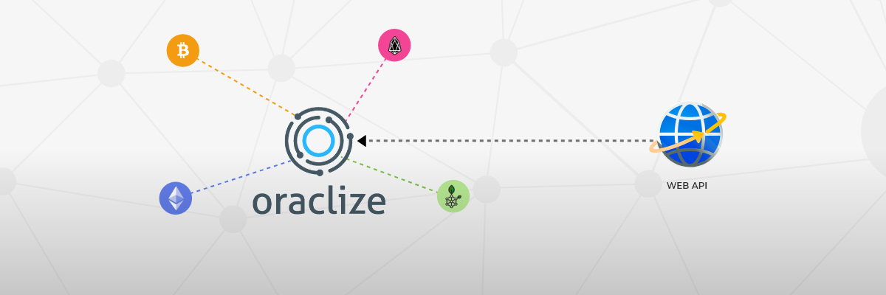
Oraclize(Provable) 服務
提供區塊鏈可信任的數據傳輸服務
可使用Web APIs取得資訊
Notes:
於智能合約結合Oraclize(Provable)服務，其作為區塊鏈外部世界之資料提供者，能夠在區塊鏈上提供可信任的數據傳送服務，其目的是在區塊鏈建立一條可與外部溝通的橋樑，為了解決智能合約取得數據的限制，在保證可信的情況下，使得智能合約具有取得外部數據的能力。此服務也不僅局限於以太坊，目前也可以使用在其他區塊鏈平台上，例如Bitcoin、EOS、Rootstock、Fabric。
於設計的智能合約當中引用該服務，並依據Web APIs的使用方法進行調用即可。其功能主要是透過監聽特定Event來接收智能合約所發出的Query請求，處理完成後，再由Oraclize(Probable)主動呼叫合約的callback function將資料回傳。

Slide 10
研究方法
代表性文獻：Chain Interoperability (Vitalik Buterin, 2016)
跨鏈應用
跨鏈技術
研究步驟
Notes:
現階段探討跨鏈的文獻很少，代表作以太坊創辦人Vitalik Buterin於2016年 R3聯盟所寫的「Chain Interoperability」為主。
本研究將基於這篇文獻進行發想，在後面兩小節歸納出新想法，再開發實驗程式作為依據。
最後一小節說明研究步驟

Slide 11
跨鏈應用
根據Vitalik Buterin的跨鏈報告，跨鏈的應用主要可分為三類：轉移、交換、牽制。本研究中，主要實踐「複製」的應用
複製：獲取以太坊主網上的數位貨幣交易，並儲存至私有鏈中
Notes:
這頁拿掉，主要提跨鏈怎麼做

Slide 12
跨鏈技術
見證人(Notary)：參與多個區塊鏈，驗證並傳送資料
中繼(Relay)：參與多個區塊鏈，僅傳送驗證證據
本研究將利用「見證人(Notary)」跨鏈技術進行實作

Slide 13
研究步驟
文獻蒐集、現有技術參考與應用情境設計
實作Oraclize(Provable)跨鏈技術應用
交易內容之資料處理
實作交易範圍查詢功能(時間範圍、區塊範圍)

Slide 14
系統實作
系統架構圖、使用者網頁架構圖
Oraclize(Provable)跨鏈技術
交易內容處理方法(Solidity)
交易紀錄之範圍查詢功能
實際畫面

Slide 15






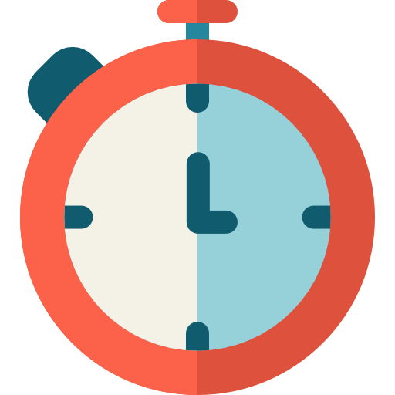



Users
Get Txs
Ethereum Main Net
Access
DAPP
Etherscan API
Call
Provide
Trigger
Smart Contract
Oraclize(Provable)
Time Oracle
Ethereum Private Net

Slide 16
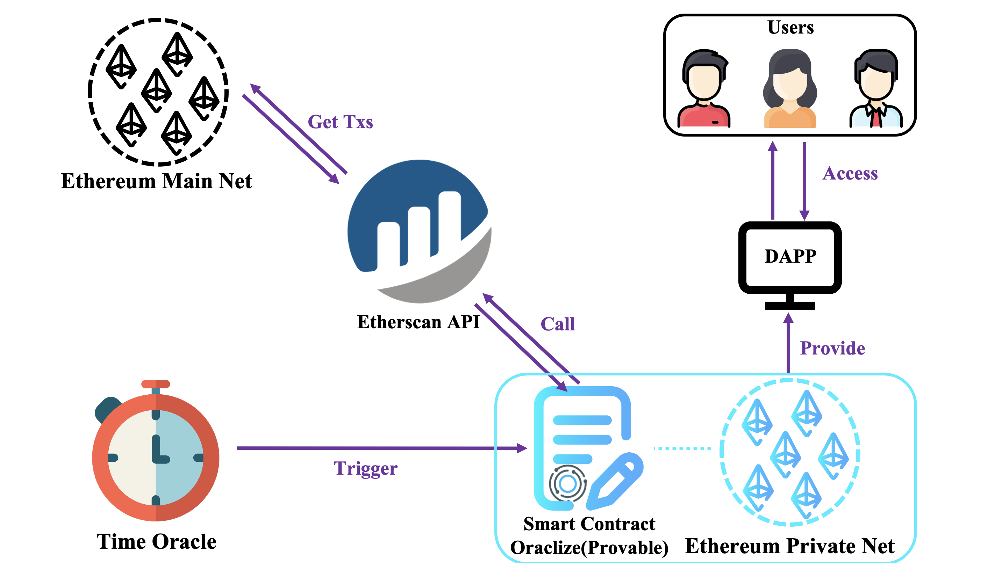
系統架構圖
Notes:
本實驗架構主要由使用者們、兩個區塊鏈(以太坊區塊鏈主網與以太坊私有鏈)之Dapp、智能合約與Oraclize(Provable)作為見證人(Notary server – oraclize(Provable))，以及Time Oracle伺服器組成，圖為實作的系統架構圖。
Oraclize(Provable)服務為以太坊私有鏈中的智能合約，負責傳送以太坊主網上的數位貨幣交易，為兩區塊鏈的共同信任對象。
Time Oracle伺服器為獨立於兩區塊鏈外的NodeJS伺服器，每隔一段時間負責觸發oraclize(Provable)服務，並透過Etherscan API，以取得主網上的交易資訊，也為兩區塊鏈共同的信任對象。

Slide 17
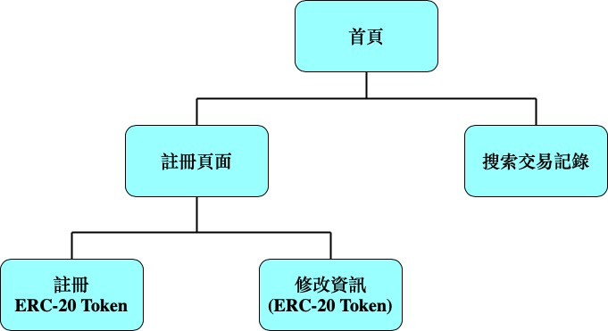
網頁架構圖
為了讓使用者容易操作其去中心化數位貨幣交易記錄與查詢服務，本研究為此設計操作介面，以提升使用時的便利性

Slide 18
Oraclize(Provable)跨鏈技術
Oraclize(Provable)是一個兼容以太坊智能合約的數據傳送服務，能夠自訂義智能合約，透過Etherscan API取得交易資訊
藉由Ethereum Bridge作為以太坊私有鏈中Oraclize(Provable)與外部世界溝通之橋樑；監聽其發出的Event需求執行該API，並將結果回傳

Slide 19
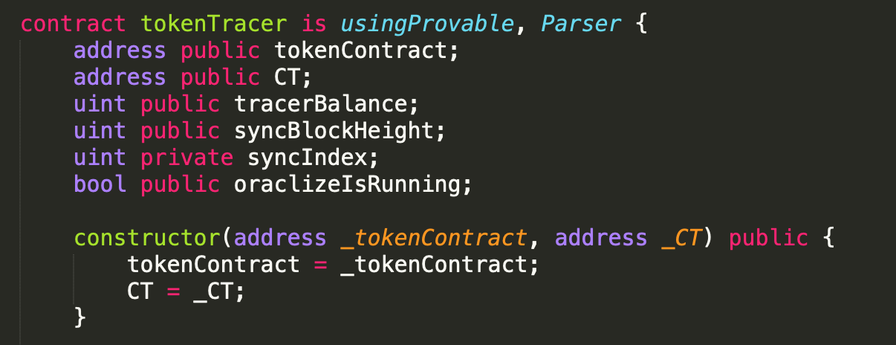
Oraclize(Provable)跨鏈技術
於智能合約中繼承usingProvable

Slide 20
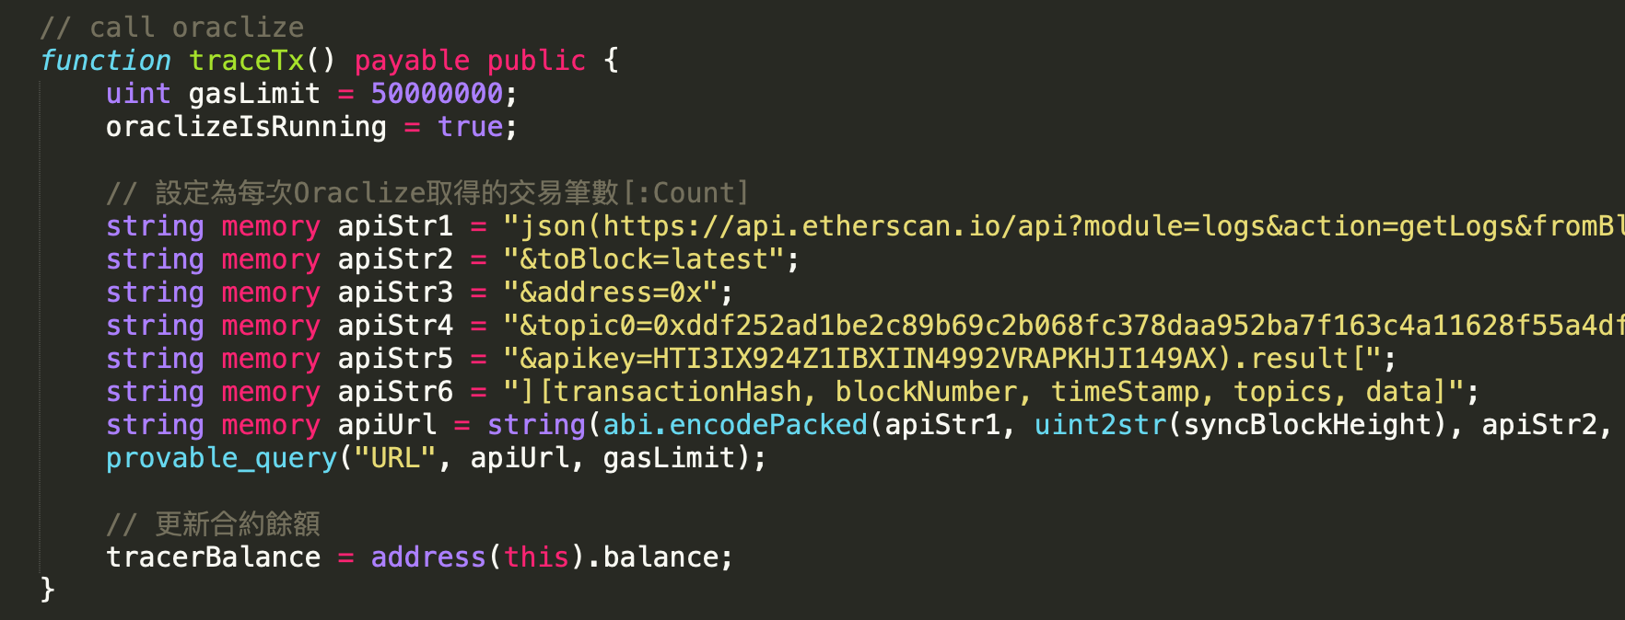
Oraclize(Provable)跨鏈技術
於智能合約中使用provable_query函式，調用API

Slide 21
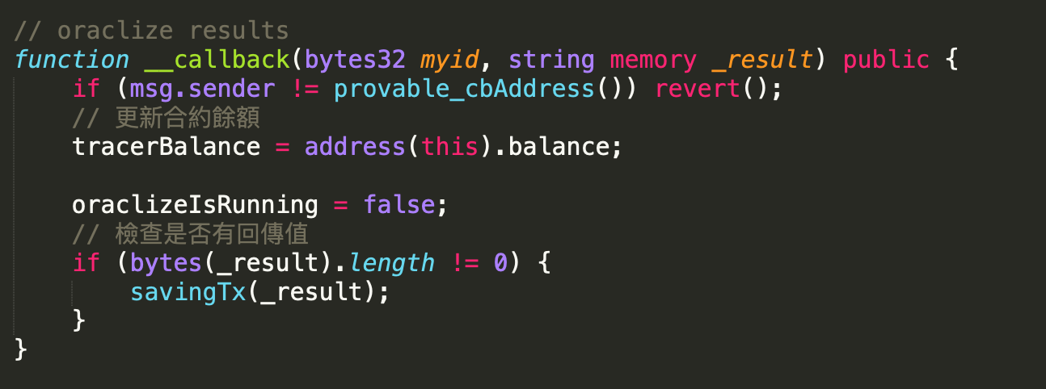
Oraclize(Provable)跨鏈技術
於智能合約中使用__callback函式，取得回傳結果

Slide 22
交易內容處理方法(Solidity)
將回傳的交易內容進行分析，並儲存於智能合約中
利用GitHub上之開源專案「jsmnSol」，可於Solidity中針對Json的資料格式進行處理

Slide 23
交易紀錄之範圍查詢功能
於智能合約中提供「區塊範圍查詢」與「時間範圍查詢」兩功能，以及針對交易發送方或接收方進行查找

Slide 24
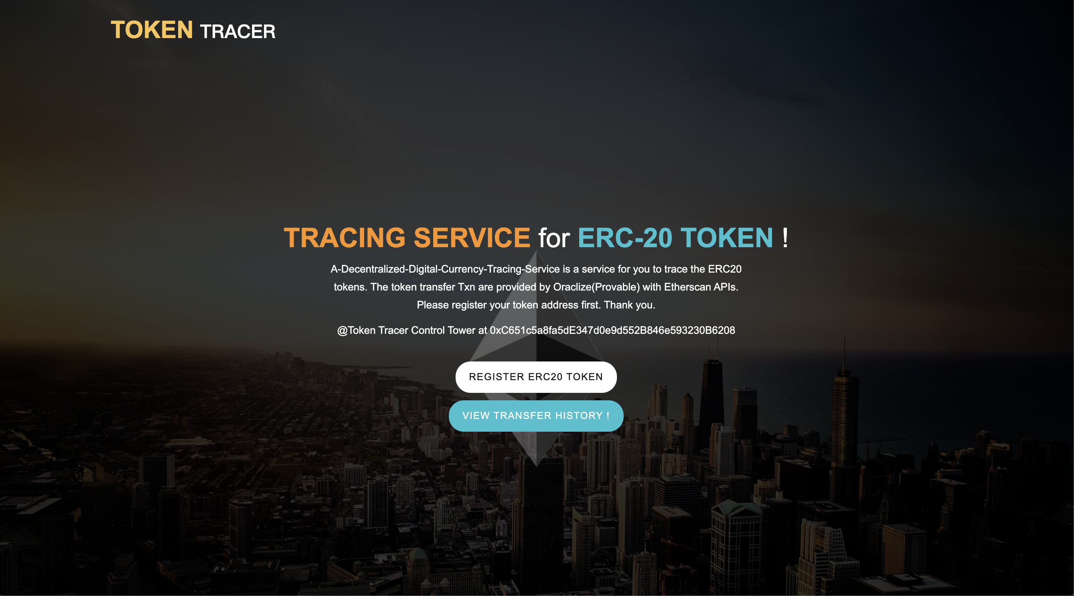
Notes:
網頁實際畫面如下，有註冊欲追蹤之數位貨幣的按鈕，以及查詢已註冊之數位貨幣的歷史交易的按鈕

Slide 25
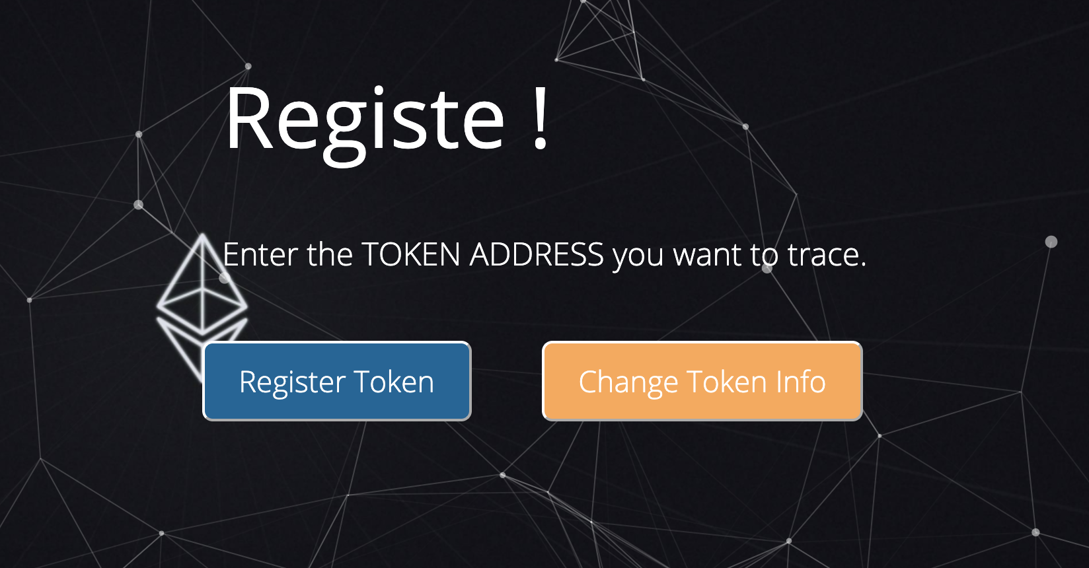
Notes:
以下為註冊主頁，使用者可以註冊其數位貨幣；亦或是針對已註冊的貨幣修改其代幣資訊

Slide 26
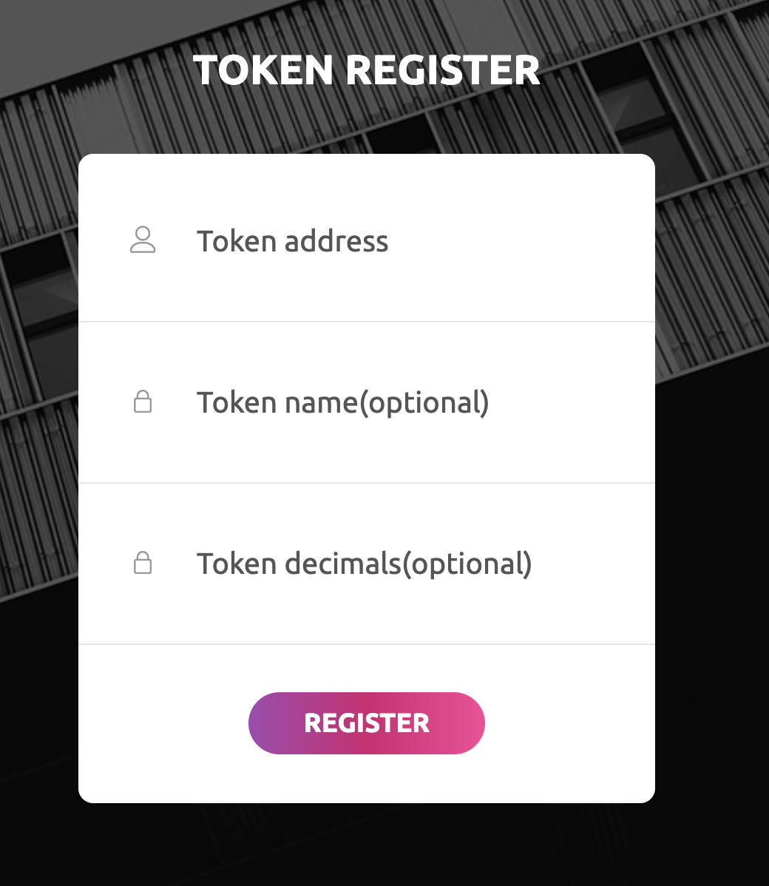
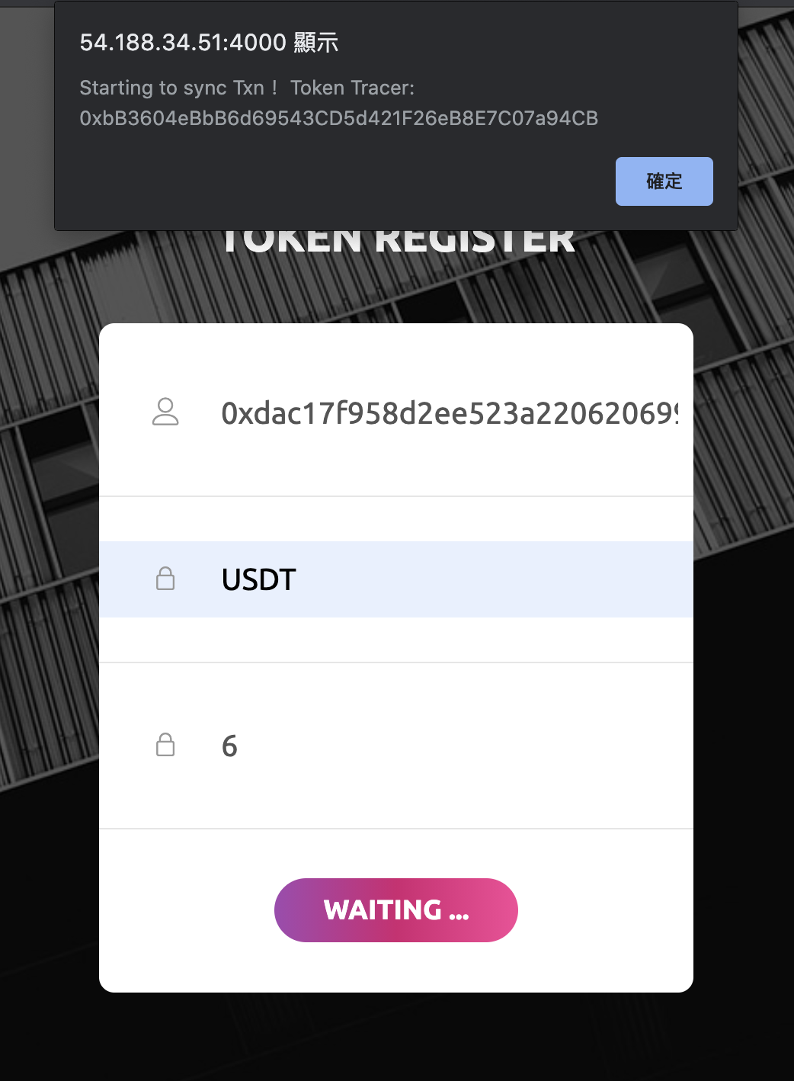
Notes:
左圖為註冊代幣之頁面，使用者需輸入於以太坊主網上之數位代幣的合約位址進行註冊。
右圖為註冊成功之畫面

Slide 27
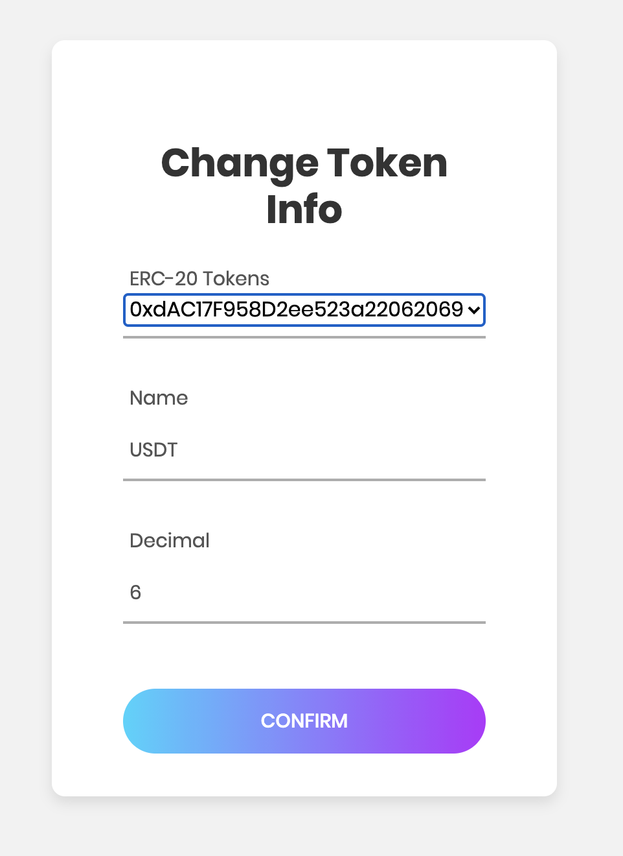
Notes:
此圖為修改代幣資訊的頁面，使用者可以修改已註冊代幣之名稱與單位

Slide 28
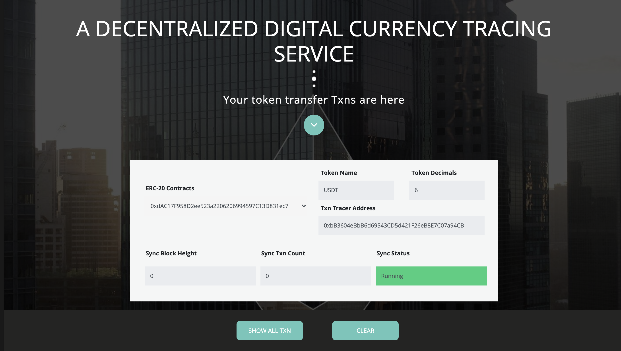
Notes:
此圖為查詢交易之頁面

Slide 29
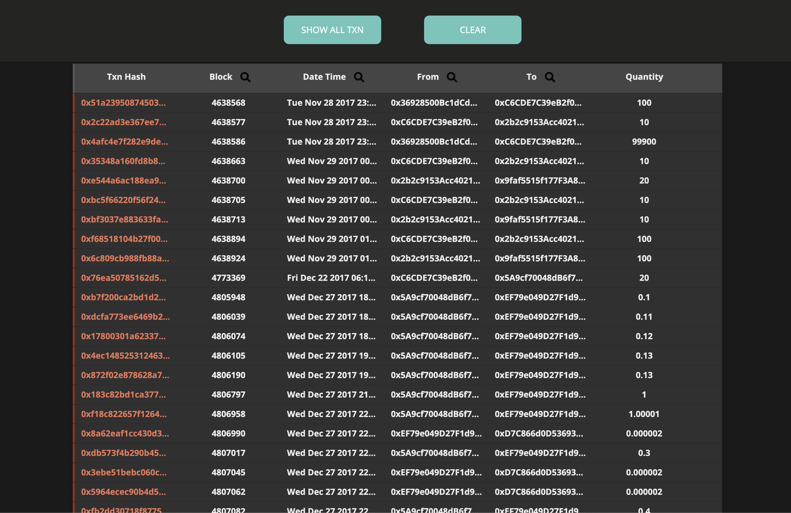
Notes:
使用者可以透過左邊之按鈕查看該代幣之所有交易

Slide 30
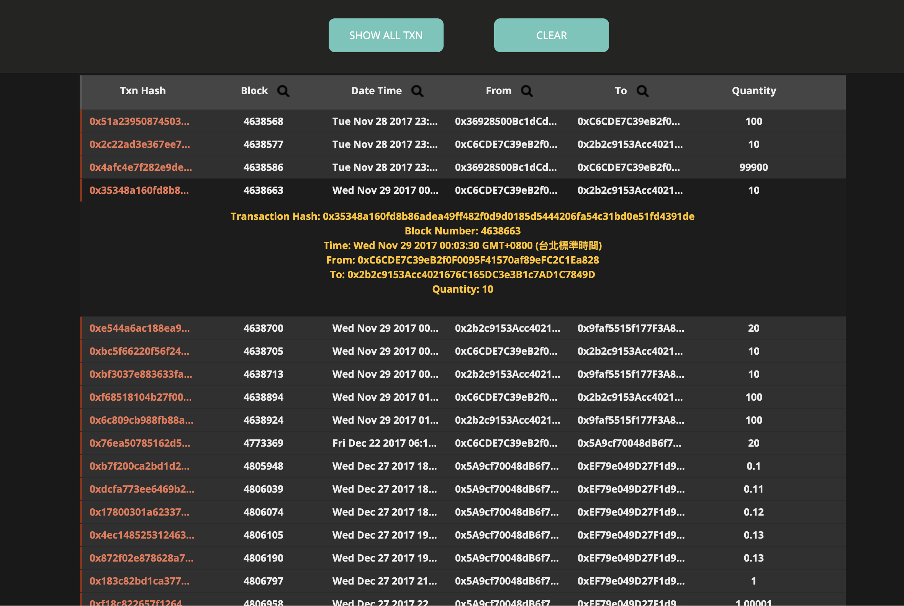
Notes:
再者可將滑鼠游標移到該筆交易，即可查看更詳細的交易內容

Slide 31
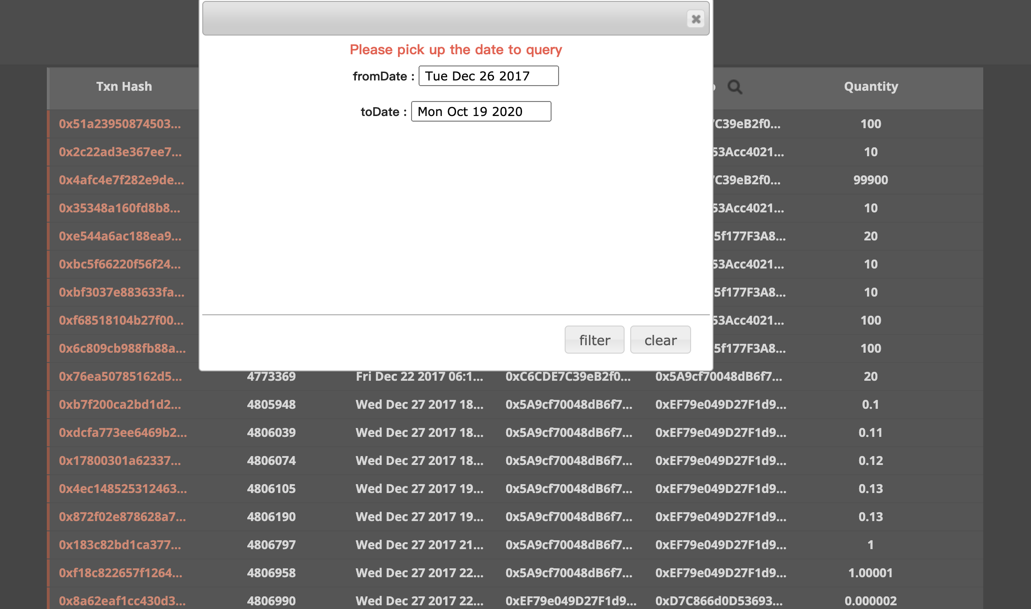
Notes:
使用者也能透過日期範圍搜尋交易

Slide 32
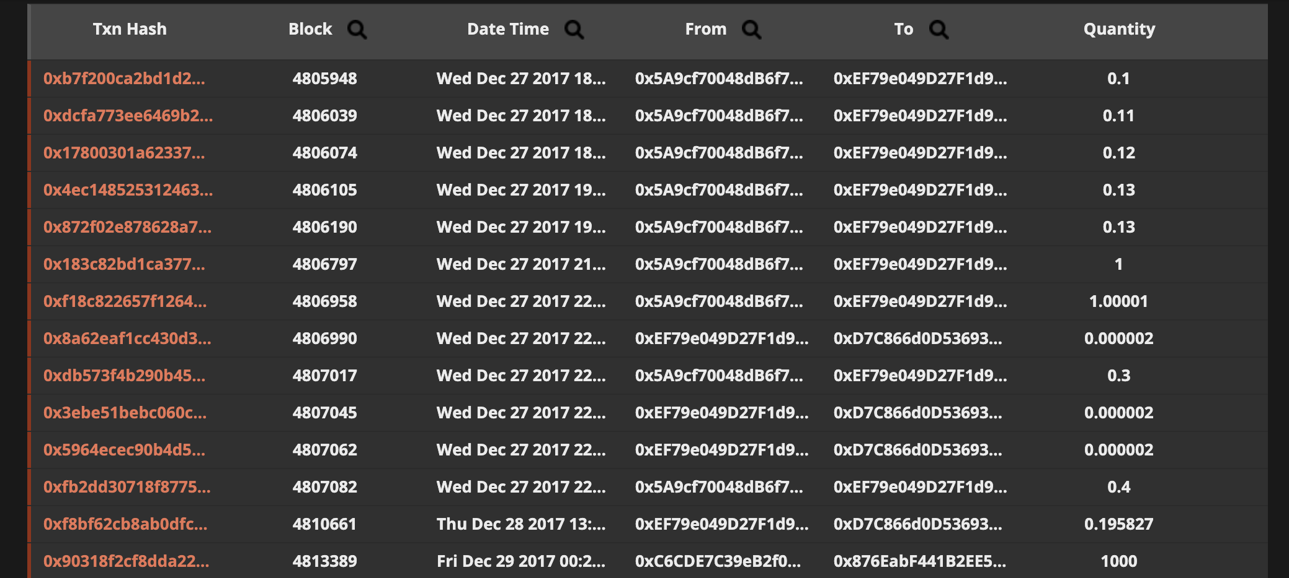

Slide 33
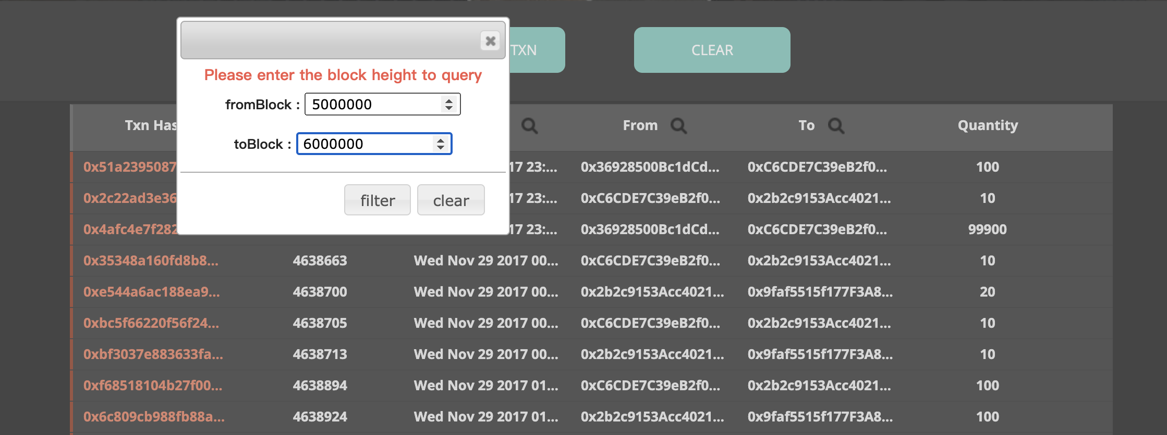
Notes:
使用者也能透過區塊範圍搜尋交易

Slide 34
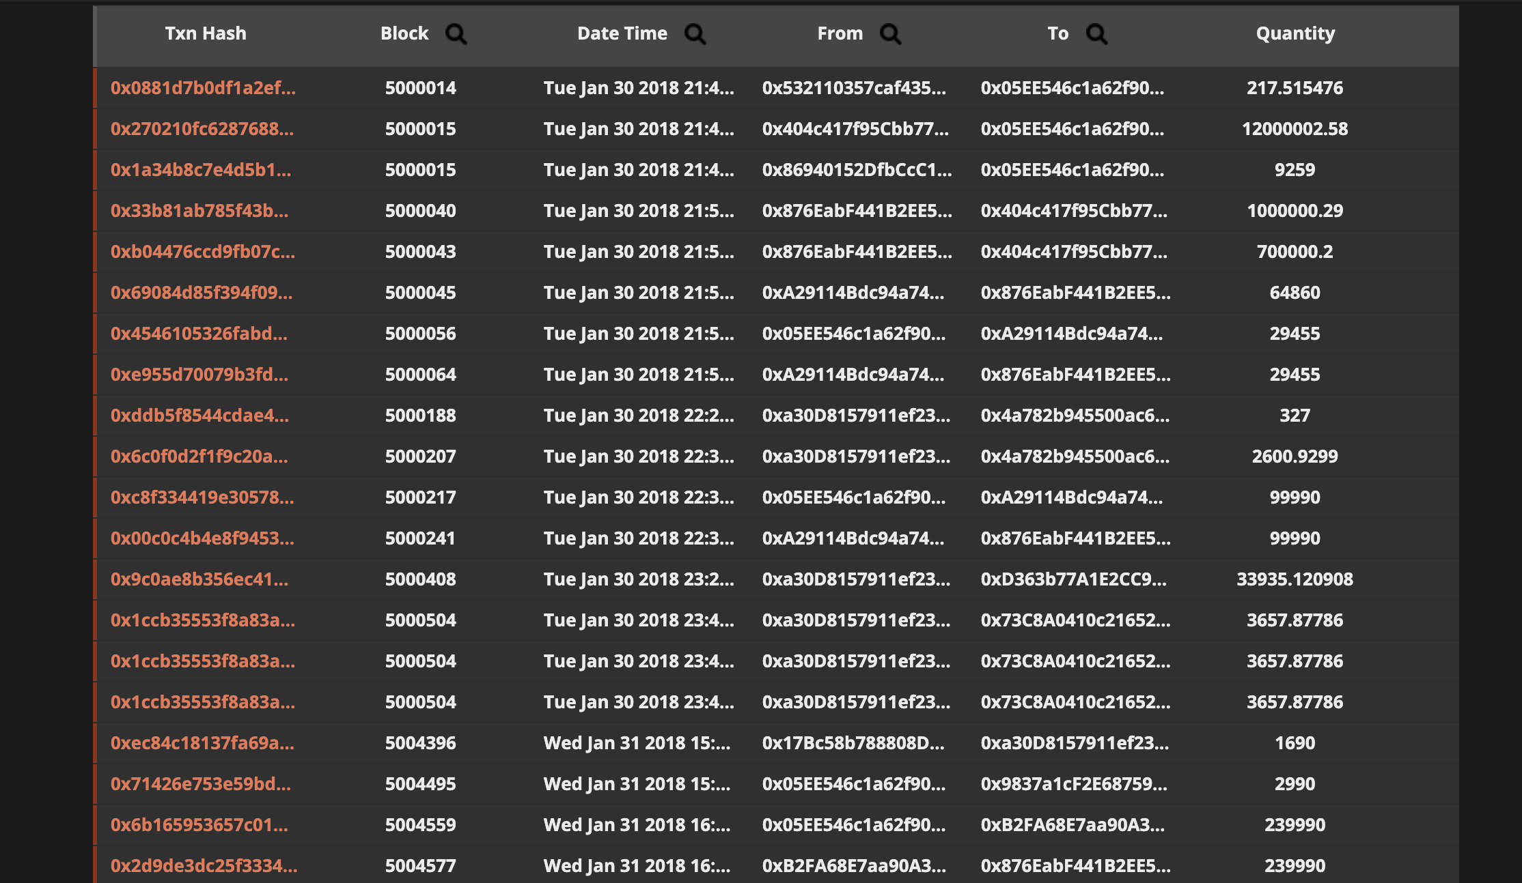

Slide 35
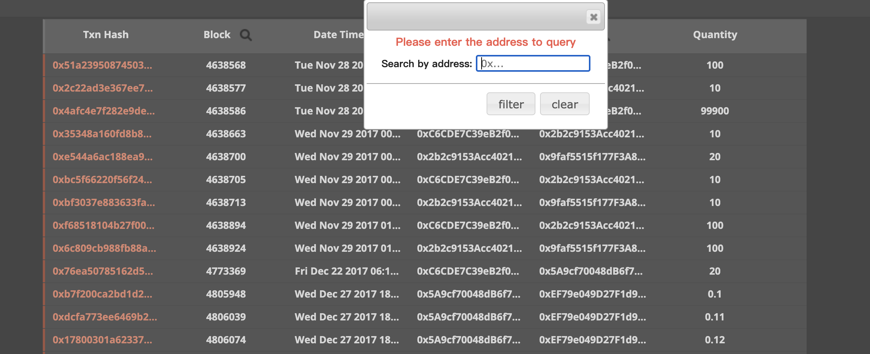
Notes:
甚至是針對發送方或是接收方的位址進行查詢

Slide 36
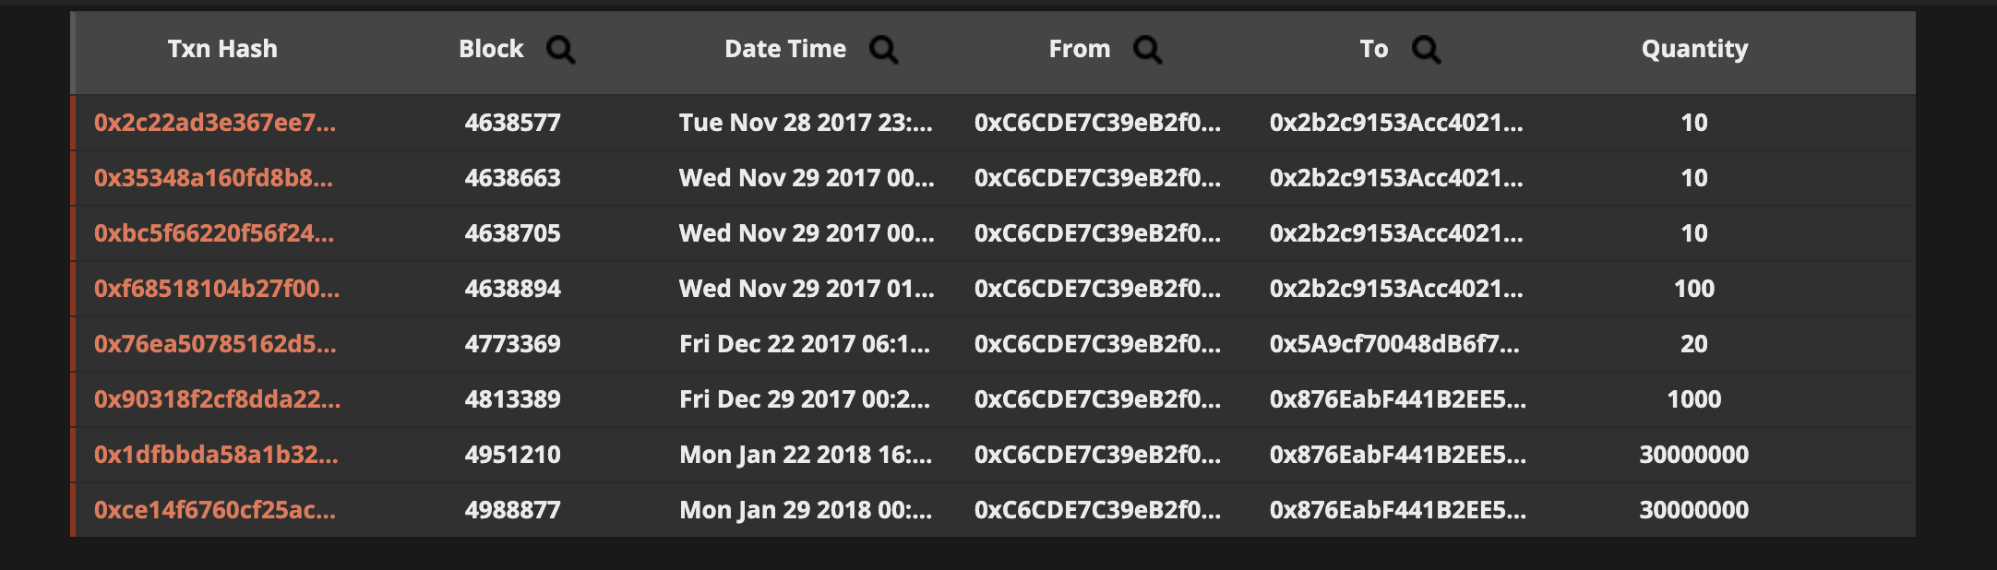

Slide 37
實作中遭遇的難題
區塊大小影響溯源效率
Etherscan API使用次數限制影響溯源效率
Ethereum Bridge處理Oraclize(Provable)的速度影響溯源效率
Solidity無提供Json資料型態之處理方法
Notes:
區塊大小影響溯源效率：透過Etherscan所提供之APIs取得數位貨幣之歷史交易，而每筆歷史交易都有一定的容量大小，但區塊鏈中有區塊大小(Block Gas Limit)的限制，故無法一次性地將所有歷史交易同步完成。因此，本實驗架設一以太坊區塊鏈之私有鏈，並自定義其區塊大小(Block Gas Limit)，使得我們可以大量取得歷史交易，並利用批次的方式，使我們能更快速地同步所有歷史交易。
Etherscan APIs之使用次數限制影響溯源效率：我們能透過Etherscan APIs取得以太坊公鏈上之數位貨幣歷史交易，但對於一般開發者而言，使用API有對於每個IP位址每秒只能使用五次API的限制。
Ethereum Bridge處理Oraclize(Provable)之Query速度影響溯源效率：由於本實驗將數位貨幣溯源服務建立於私有鏈之上，當使用Oraclize(Provable)之Query時，需搭配Ethereum Bridge工具監聽其智能合約所發出之特定事件(Events)，並作為中介者負責傳遞鏈外訊息。Ethereum Bridge並無多執行緒的多工處理能力，因此當它接收到事件時，只能將其放入佇列中，採先進先出的方式逐一處理。
Solidity無提供Json資料型態之處理方法：數位貨幣溯源服務乃是利用以太坊區塊鏈智能合約所建立而成，將取得之歷史交易儲存於智能合約當中，以利後續之查找和追溯。不過，於智能合約獲取之歷史交易內容皆為Json格式之資料，而Solidity本身並無提供該資料的處理方式，故透過「jsmnSol」此GitHub上之開源工具，同時也是為Solidity語言所編成之Json Parser進行資料處理。

Slide 38
未來方向建議
(1)數位貨幣流向追蹤：透過資料分析與追查，評估各個錢包地址是否存有洗錢之動機等
(2)納入監理機制：於每一種數位貨幣之智能合約中加入一監理者角色，並監聽該數位貨幣之所有交易內容；或是所有交易街需經由監理者認可才可發送，藉此達到監管與治理的效果
Notes:
(1)數位貨幣流向追蹤：透過資料分析與追查，評估各個錢包地址是否存有洗錢之動機等。
(2)納入監理機制：於每一種數位貨幣之智能合約中加入一監理者角色，並監聽該數位貨幣之所有交易內容；或是所有交易皆需經由監理者認可才能發送，藉此達到監管與治理的效果。

Slide 39

感謝聆聽
Notes:
最後感謝各位委員今日的參與

